Slide 1


Titolo presentazione sottotitolo
Sequence Alignment
Milano, XX mese 20XX
Giovanni De Lucia

Slide 2
Algoritmo di Needleman-Wunsch
Input:
- Due Stringhe x, y di lunghezza rispettivamente m e n
- Costo per l’inserimento di un gap
- Costo di un mismatch
Output:
- Costo totale dell’allineamento minimo
- Due Stringhe allineate
Notes:
Il problema di allineare sequenze è risolto dall’algoritmo di Needleman-Wunsch. Date due stringhe e delle metriche di costo per l’inserimento di gap e mismatch trovare il costo totale per allineare le due stringhe e l’allineamento stesso

Slide 3
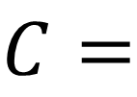
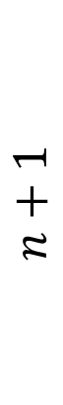
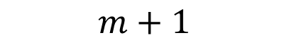
Algoritmo di Needleman-Wunsch
. | . | A | G | G | G | C | T
. | 0
A
G
G
C
A
Stringa x
$$C=$$
$$n+1$$
Stringa y
$$m+1$$
Notes:
Questa è la matrice di programmazione dinamica. L’idea è risolvere tutti i sottoproblemi di allineamento dei prefissi delle stringhe in input minimizzando il costo di allineamento. La matrice ha dimensione (m+1)*(n+1) ed è inizializzata con uno 0 in alto a sinistra.

Slide 4
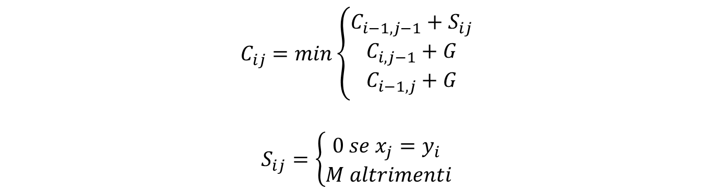
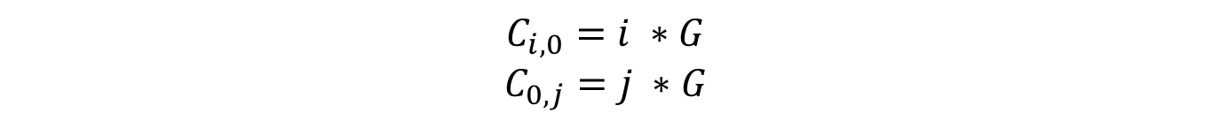
Definizione ricorsiva di C
G: costo per inserire un gap
M: costo mismatch (2*costo mismatch su singola stringa)
$$C_{i,0}=i ∗G$$
$$C_{0,j}=j ∗G$$
Inizializzazione:
$$C_{ij}=min\left\{\begin{aligned}C_{i−1,j−1}+S_{ij} \\ C_{i,j−1}+G \\ C_{i−1,j}+G\end{aligned}\right.$$
$$S_{ij}=\left\{\begin{aligned}0 se x_{j}=y_{i} \\ M altrimenti\end{aligned}\right.$$
Notes:
Ogni elemento della matrice è definito ricorsivamente. Gli elementi lungo la prima riga e la prima colonna sono inizializzati come multipli dei gap. S_ij è il costo dovuto a un match o mismatch. Esso è 0 se c’è un match cioè se x[j] = y[i], costo del mismatch altrimenti. Dunque ogni elemento interno della matrice C può essere definito come il minimo tra il costo in alto a sinistra + costo del mismatch, quello sopra la cella + gap e quello a sinsitra + gap.

Slide 5
G = 2
M = 10
. | . | A | G | G | G | C | T
. | 0 | 2 | 4 | 6 | 8 | 10 | 12
A | 2 | 0 | 2 | 4 | 6 | 8 | 10
G | 4 | 2 | 0 | 2 | 4 | 6 | 8
G | 6 | 4 | 2 | 0 | 2 | 4 | 6
C | 8 | 6 | 4 | 2 | 4 | 2 | 4
A | 10 | 8 | 6 | 4 | 6 | 4 | 6
Stringa x
$$C=$$
$$n+1$$
Stringa y
$$m+1$$
Notes:
Questa è la matrice completa usando la definizione ricorsiva. Come possiamo vedere il costo totale è il 6 che compare in basso a destra. Ogni sottomatrice di C è la risoluzione di un sottoproblema: l’allineamento minimo dei prefissi delle stringhe in input

Slide 6
Traceback
G = 2
M = 10
. | . | A | G | G | G | C | T
. | 0 | 2 | 4 | 6 | 8 | 10 | 12
A | 2 | 0 | 2 | 4 | 6 | 8 | 10
G | 4 | 2 | 0 | 2 | 4 | 6 | 8
G | 6 | 4 | 2 | 0 | 2 | 4 | 6
C | 8 | 6 | 4 | 2 | 4 | 2 | 4
A | 10 | 8 | 6 | 4 | 6 | 4 | 6
Stringa x
$$C=$$
$$n+1$$
Stringa y
$$m+1$$
Notes:
Una volta trovato il costo minimo dell’allineamento bisogna trovare UNO tra i percorsi che hanno portato a quel costo. Le frecce nella figura indicano quale costo ha vinto nel «minimo», se ci sono più frecce è perché due costi erano uguali come succede ad esempio con questo 6 e i due quattro qui

Slide 7











Traceback
G = 2
M = 10
. | . | A | G | G | G | C | T
. | 0 | 2 | 4 | 6 | 8 | 10 | 12
A | 2 | 0 | 2 | 4 | 6 | 8 | 10
G | 4 | 2 | 0 | 2 | 4 | 6 | 8
G | 6 | 4 | 2 | 0 | 2 | 4 | 6
C | 8 | 6 | 4 | 2 | 4 | 2 | 4
A | 10 | 8 | 6 | 4 | 6 | 4 | 6
Stringa x
$$C=$$
$$n+1$$
Stringa y
$$m+1$$
Notes:
Questa evidenziata è il percorso che ha portato dall’inizio alla fine di C e da questo si costruiranno gli allineamenti finali

Slide 8
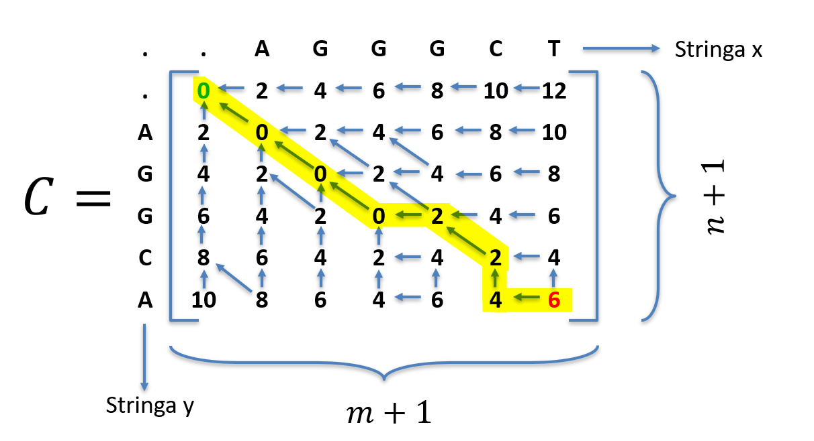
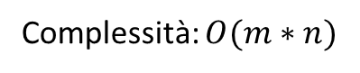
Ricostruzione delle sequenze allineate
G = 2
M = 10
«Salto» verticale: gap in x
«Salto» orizzontale: gap in y
Sequenze allineate:
X: AGGGC_T
Y: AGG _CA_
Costo totale: 6
Complessità: $O(m∗n)$
Notes:
Ogni salto verticale è un gap in x, perché la stringa in y «scorre» mentre la stringa in x resta sullo stesso carattere. Viceversa per i gap in y. In pratica si parte dal fondo per ricostruire le stringhe allineate e poi si rigirano. Qui per semplicità si può partire dallo 0 in alto a sinistra e vedere che: c’è un match dunque A A in entrambe le stringhe, c’è un match G G, c’è un match G G, c’è un salto orizzontale quindi un gap in Y dunque abbiamo AGG_ per la y e AGGG per la x, poi abbiamo un match per la C, dopo un salto verticale e quindi un gap in X mentra alla Y viene aggiunta la A. Infine un salto orizzontale quindi un gap in y e queste sono le sequenze allineate.

Slide 9
Problema: 2*G < M
X:AG
Y:AC
Output: A* e C* (Costo 10)
Output: AG_ e A_C (Costo 4)
Notes:
Il problema di questo algoritmo è che quando 2*costo gap < Costo mismatch, non produce mai allineamenti con un mismatch perché due gap possono sostituire un mismatch come si vede in questa slide dove dando in input AG e AC si producono due gap per evitare un costo mismatch

Slide 10
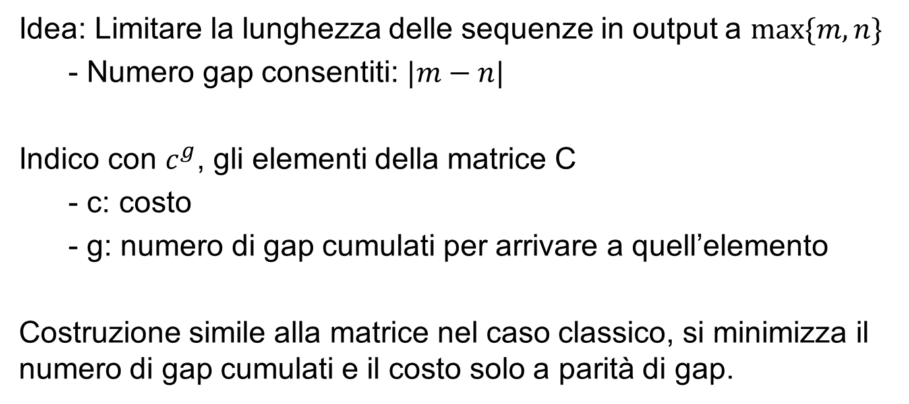
Constraint: minimizzare la lunghezza delle sequenze allineate
Idea: Limitare la lunghezza delle sequenze in output a $max⁡\{m,n\}$
- Numero gap consentiti: $|m−n|$
Indico con $c^{g}$, gli elementi della matrice C
- c: costo
- g: numero di gap cumulati per arrivare a quell’elemento
Costruzione simile alla matrice nel caso classico, si minimizza il numero di gap cumulati e il costo solo a parità di gap.
Notes:
Vogliamo quindi migliorare il problema base dell’allineamento minimo limitando il numero di gap consentiti ai soli strettamente necessari per coprire la distanza tra le lunghezze delle stringhe. Il problema diventa quindi allocare correttamente dei gap nelle posizioni corrette per minimizzare il costo dell’allineamento. Allineamento che per questo motivo sarà limitato in lunghezza alla lunghezza massima tra le due stringhe. L’idea è quella di riusare la matrice C del punto prima cambiando il modo in cui vengono calcolati i vari elementi. In particolare si introduce il concetto di gap cumulati. Ogni elemento per essere costruito ha alle spalle un certo numero di gap necessari per arrivare in quella posizione della matrice. Si minimizza non più il solo costo ma anche i gap cumulati, soltanto a parità di gap cumulati si sceglie il percorso a costo minore.

Slide 11
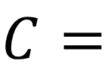
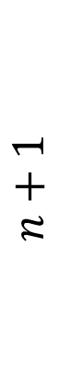
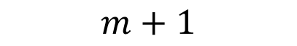
G = 2
M = 10
. | . | A | G | G | G | C | T
. | 0 | 2 | X | X | X | X | X
A | 2 | 0 | 2 | X | X | X | X
G | X | 2 | 0 | 2 | X | X | X
G | X | X | 2 | 0 | 2 | X | X
C | X | X | X | 2 | 10 | 2 | X
A | X | X | X | X | 12 | 20 | 12
Stringa x
0 | 1
1 | 0 | 1
 | 1 | 0 | 1
 |  | 1 | 0 | 1
 |  |  | 1 | 0 | 1
 |  |  |  | 1 | 0 | 1
$$C=$$
$$n+1$$
Stringa y
$$m+1$$
Notes:
Questa è la matrice dell’esempio iniziale con il concetto di gap cumulati. Come si può vedere in questo caso le stringhe sono lunghe 6 e 5 quindi si potrà inserire un solo gap. Lungo la prima riga e la prima colonna si inserisce un solo elemento multiplo di G=2, quindi 2.
Una volta riempita la matrice si procede con il traceback e le stringhe sono ricostruite come nel caso semplice

Slide 12



G = 2
M = 10
. | . | A | G | G | G | C | T
. | 0 | 2 | X | X | X | X | X
A | 2 | 0 | 2 | X | X | X | X
G | X | 2 | 0 | 2 | X | X | X
G | X | X | 2 | 0 | 2 | X | X
C | X | X | X | 2 | 10 | 2 | X
A | X | X | X | X | 12 | 20 | 12
Stringa x
0 | 1
1 | 0 | 1
 | 1 | 0 | 1
 |  | 1 | 0 | 1
 |  |  | 1 | 0 | 1
 |  |  |  | 1 | 0 | 1
$$C=$$
$$n+1$$
Stringa y
$$m+1$$

Slide 13
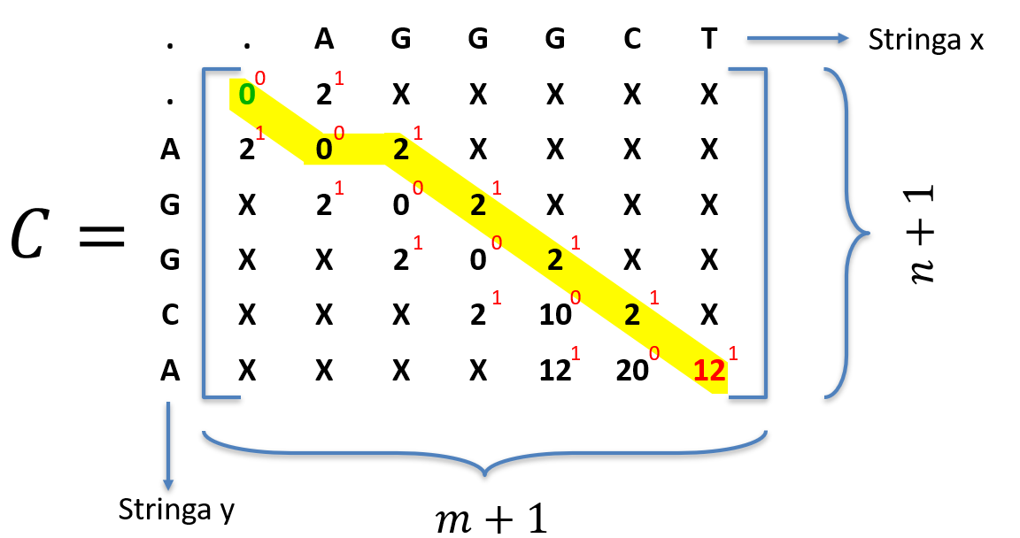
Ricostruzione delle sequenze allineate
G = 2
M = 10
«Salto» verticale: gap in x
«Salto» orizzontale: gap in y
Sequenze allineate:
X: AGGGC*
Y: A_GG C*
Costo totale: 12
Complessità: $O(m∗n)$
Notes:
Come si può vedere il costo è peggiorato, ma abbiamo l’allineamento di costo minimo con il vincolo che sia anche quello a lunghezza minima. Anche in questo caso ci possono essere più allineamenti possibili

Slide 14
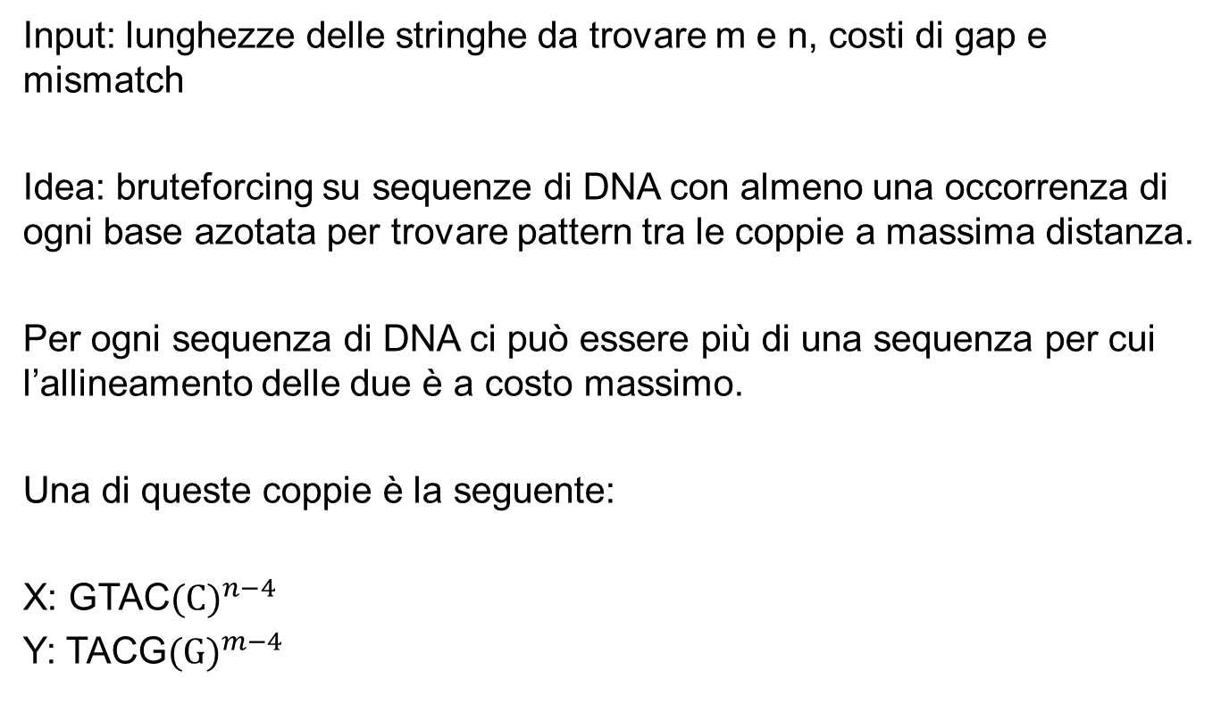
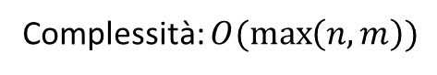
Stringhe con allineamento a costo massimo
Input: lunghezze delle stringhe da trovare m e n, costi di gap e mismatch
Idea: bruteforcing su sequenze di DNA con almeno una occorrenza di ogni base azotata per trovare pattern tra le coppie a massima distanza.
Per ogni sequenza di DNA ci può essere più di una sequenza per cui l’allineamento delle due è a costo massimo.
Una di queste coppie è la seguente:
X: GTAC${\text{(}\text{C})}^{n−4}$
Y: TACG${\text{(}\text{G}\text{)}}^{m−4}$
Complessità: $O(\max\left(n,m\right))$
Notes:
Si usa l’algoritmo con l’aggiunta del constraint sul numero di gap

Slide 15
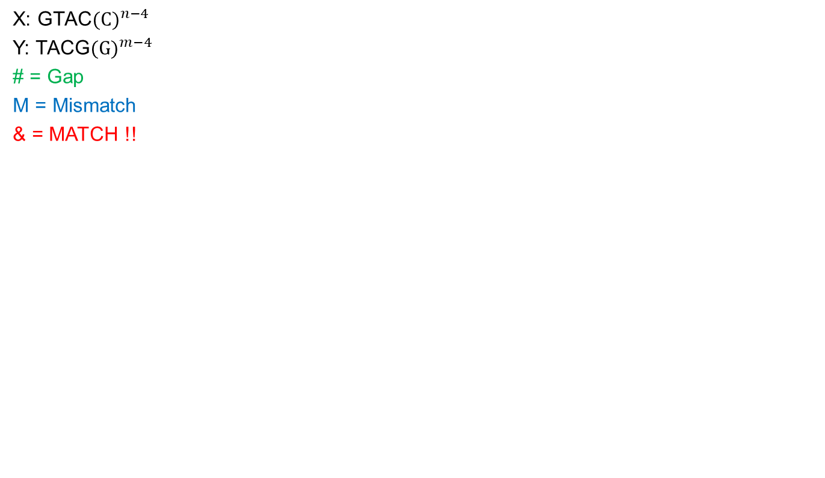
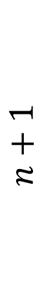
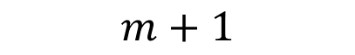
Stringhe con allineamento a costo massimo: Caso n = m
X: GTAC${\text{(}\text{C})}^{n−4}$
Y: TACG${\text{(}\text{G}\text{)}}^{m−4}$
# = Gap
M = Mismatch
& = MATCH !!
. | . | T | A | C | G | G
. | 0 | X | X | X | X | X
G | X | M | X | X | X | X
T | X | X | M | X | X | X
A | X | X | X | M | X | X
C | X | X | X | X | M | X
C | X | X | X | X | X | M
$$C=$$
$$n+1$$
$$m+1$$
Notes:
Se le stringhe sono di lunghezza uguale per definizione il costo è massimo perché ho soltanto mismatch e non posso mettere gap dato che il constraint sulla lunghezza dell’allineamento mi vincola a metterne 0.

Slide 16
Stringhe con allineamento a costo massimo: Caso n = m+1
X: GTAC${\text{(}\text{C})}^{n−4}$
Y: TACG${\text{(}\text{G}\text{)}}^{m−4}$
# = Gap
M = Mismatch
& = MATCH !!
. | . | T | A | C | G | G | G
. | 0 | # | X | X | X | X | X
G | # | M | # | X | X | X | X
T | X | & | M | # | X | X | X
A | X | X | & | M | # | X | X
C | X | X | X | & | M | # | X
C | X | X | X | X | # | M | #
$$C=$$
$$n+1$$
$$m+1$$
Notes:
Se la lunghezza di una è quella dell’altra più uno possiamo vedere da questa matrice di Costo che i match possibili sono al di là di questi gradini che indicano zone in cui ci sono elementi che se raggiunti non permettono di raggiungere l’elemento in basso a destra. Per esempio questo match tra le due T, qualora si verificasse non avrei più modo di arrivare in basso a destra perché ho già speso un gap per arrivarci e non posso metterne più di uno (arrivo giù in diagonale e devo fermarmi lì non posso arrivare in basso a destra)

Slide 17
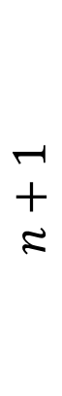
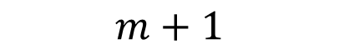
Stringhe con allineamento a costo massimo: Caso n = m+2
X: GTAC${\text{(}\text{C})}^{n−4}$
Y: TACG${\text{(}\text{G}\text{)}}^{m−4}$
# = Gap
M = Mismatch
& = MATCH !!
. | . | T | A | C | G | G | G | G
. | 0 | # | # | X | X | X | X | X
G | # | M | # | # | X | X | X | X
T | # | & | M | # | # | X | X | X
A | X | # | & | M | # | # | X | X
C | X | X | # | & | M | # | # | X
C | X | X | X | & | # | M | # | #
$$C=$$
$$n+1$$
$$m+1$$
Notes:
Se le stringhe sono di lunghezza uguale per definizione il costo è massimo perché ho soltanto mismatch e non posso mettere gap dato che il constraint sulla lunghezza dell’allineamento mi vincola a metterne 0.

Slide 18
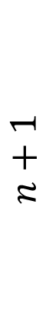
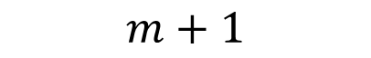
Stringhe con allineamento a costo massimo: Caso n = m+3
X: GTAC${\text{(}\text{C})}^{n−4}$
Y: TACG${\text{(}\text{G}\text{)}}^{m−4}$
# = Gap
M = Mismatch
& = MATCH !!
. | . | T | A | C | G | G | G | G | G
. | 0 | # | # | # | X | X | X | X | X
G | # | M | # | # | & | X | X | X | X
T | # | & | M | # | # | # | X | X | X
A | # | # | & | M | # | # | # | X | X
C | X | # | # | & | M | # | # | # | X
C | X | X | # | & | # | M | # | # | #
$$C=$$
$$n+1$$
$$m+1$$
Notes:
Se la distanza tra le lunghezze è 3 ho uno e un solo match realmente raggiungibile che in questo caso è questo qui.
Ma questo match si verifica per forza dato che ho una finestra più grande di 4 e ho che entrambe le stringhe devono contenere tutti e 4 le basi azotate

